Slide 1
PHÁT HIỆN VẬT CẢN TRONG ẢNH
HƯỚNG TỚI HỖ TRỢ DI CHUYỂN
CHO NGƯỜI KHIẾM THỊ
Sinh viên: Nguyễn Trần Kiên | MSV: 12423018 | Lớp: 12423TN
Giảng viên hướng dẫn: PGS.TS. Nguyễn Minh Tiến
2026
YOLO11n • YOLO11s • Faster R-CNN ResNet-50 FPN V2
Notes:
Em xin trình bày đề tài Phát hiện vật cản trong ảnh hướng tới hỗ trợ di chuyển cho người khiếm thị.

Slide 2
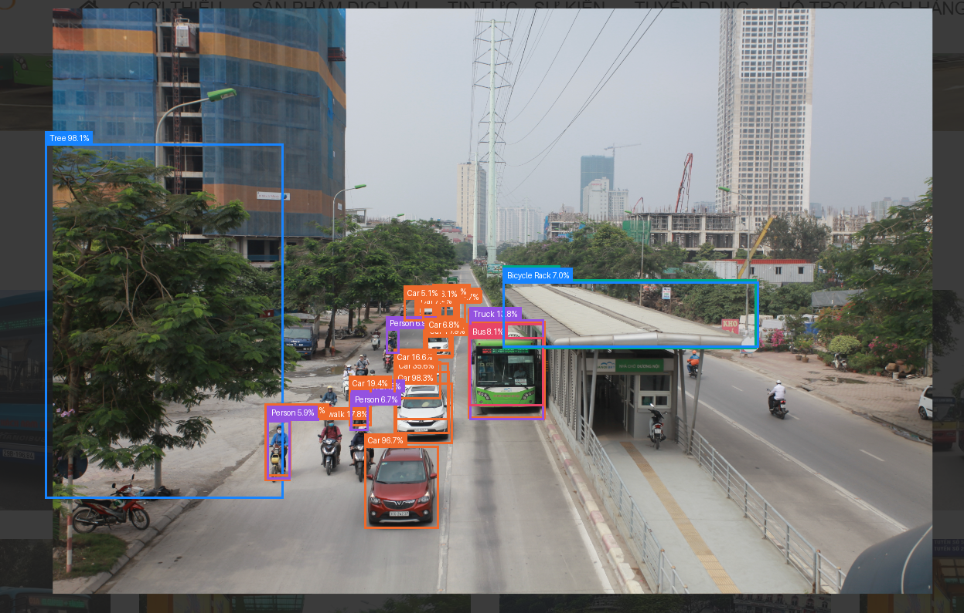
02
Đặt vấn đề
Phát hiện vật cản là lớp nhận thức thị giác — không phải một hệ thống dẫn đường hoàn chỉnh.
BÀI TOÁN
Nhận biết nhanh các vật thể có thể cản trở di chuyển trong một ảnh.
• Môi trường đô thị có nhiều vật thể, kích thước và khoảng cách khác nhau.
• Bỏ sót vật cản làm giảm giá trị hỗ trợ; cảnh báo sai quá nhiều gây nhiễu.
• Mô hình phải cân bằng chất lượng phát hiện với thời gian và tài nguyên suy luận.
Không thay thế gậy dò đường hay đánh giá an toàn thực tế
PHÁT HIỆN VẬT CẢN • 02
Notes:
Trong môi trường đô thị, việc nhận biết các vật thể xung quanh có vai trò quan trọng đối với quá trình di chuyển, đặc biệt là đối với người khiếm thị.
Tuy nhiên, trên đường phố thường xuất hiện nhiều đối tượng như người đi bộ, phương tiện giao thông hay các vật cản với kích thước và vị trí khác nhau. Điều này đặt ra yêu cầu về khả năng nhận diện chính xác các đối tượng trong những cảnh có nhiều thông tin phức tạp.
Từ vấn đề đó, em tập trung nghiên cứu và ứng dụng các mô hình Deep Learning vào bài toán phát hiện đối tượng trong ảnh, nhằm xác định vật thể xuất hiện ở đâu và thuộc lớp nào.
Một trong những thách thức của bài toán là hạn chế tình trạng bỏ sót đối tượng hoặc nhận diện sai, đồng thời cân bằng giữa độ chính xác và tài nguyên tính toán.
Hình ảnh bên phải minh họa kết quả phát hiện các đối tượng trong một cảnh đường phố, với các hộp giới hạn và nhãn dự đoán tương ứng.

Slide 3
03
Mục tiêu và phạm vi nghiên cứu
MỤC TIÊU NGHIÊN CỨU
PHẠM VI SẢN PHẨM
• Demo nhận diện ảnh tĩnh
• Ảnh JPG / JPEG / PNG
• Bounding box + lớp + confidence
• Tải ảnh kết quả
• Chưa có webcam, khoảng cách
ẢNH ĐẦU VÀO
CHỌN MÔ HÌNH
KẾT QUẢ PHÁT HIỆN
Ảnh tĩnh
E3 / E4 / E6
Bbox • nhãn • độ tin cậy
PHÁT HIỆN VẬT CẢN • 03
Notes:
Xây dựng giao diện minh họa: người dùng tải một ảnh lên, chọn mô hình và nhận ảnh có bounding box cùng tên đối tượng, confidence và số lượng. Trong giới hạn hiện tại, ứng dụng không sử dụng webcam, không ước lượng khoảng cách và không phát cảnh báo âm thanh.

Slide 4
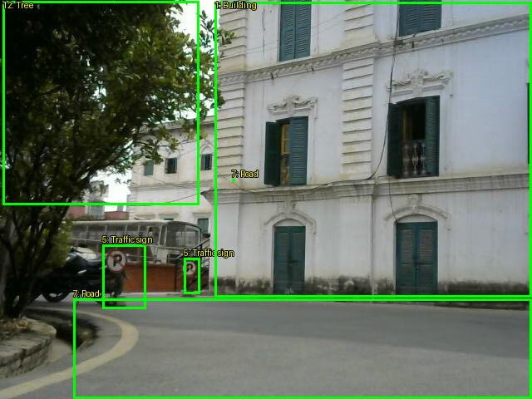
04
Giới thiệu bộ dữ liệu ROD
ROD (Real-Time Obstacle Detection) — bộ dữ liệu phát hiện vật cản trong môi trường đô thị.
ROD — REAL-TIME OBSTACLE DETECTION
VÍ DỤ ẢNH CÓ NHÃN ROD
Dữ liệu nguồn do nhóm Abtin Zandi và cộng sự công bố
24.326
40.195
25
ẢNH
BOUNDING BOX
LỚP ĐỐI TƯỢNG
Bối cảnh và mục đích
Ảnh đường phố, vỉa hè và các vật thể người đi bộ có thể gặp; hướng tới thị giác hỗ trợ người khiếm thị.
Nguồn ảnh và nhãn
Cảnh đường phố
Tổng hợp từ các bộ ảnh công khai cùng ảnh thực địa; gán nhãn hộp bằng CVAT/Roboflow. Định dạng YOLO TXT: mã lớp và tọa độ bbox chuẩn hóa.
Ví dụ lớp: Person · Car · Stairs · Manhole · Dustbin · Traffic sign · Electrical Pole...
ROD GỐC: 24.326 ẢNH → ROD FINAL A4 SAU LÀM SẠCH: 23.080 ẢNH (SLIDE 05)
NGUỒN:
Kaggle: abtinzandi/obstacle-detection-dataset ↗
Hugging Face: Abtinzandi/Obstacle-Detection-Dataset-YOLO ↗
PHÁT HIỆN VẬT CẢN • 04
Notes:
ROD là viết tắt của Real-Time Obstacle Detection. Bộ dữ liệu do Abtin Zandi và cộng sự tại Amirkabir University of Technology công bố, phục vụ nhận diện các vật thể thường gặp trong không gian đi bộ đô thị, hướng đến công nghệ hỗ trợ thị giác. Nguồn ảnh tổng hợp từ Roboflow Universe và ảnh hiện trường nhóm nghiên cứu tự chụp ở Canada/Iran. Mỗi đối tượng có nhãn phân loại và bounding box theo định dạng YOLO TXT (class_id x_center y_center width height, chuẩn hóa). Quy mô dữ liệu gốc: 24.326 ảnh; 40.195 bounding box; 25 lớp. Nguồn Kaggle: https://www.kaggle.com/datasets/abtinzandi/obstacle-detection-dataset ; Nguồn Hugging Face: https://huggingface.co/datasets/Abtinzandi/Obstacle-Detection-Dataset-YOLO . Bản ROD Final A4 sau làm sạch do đồ án sử dụng có 23.080 ảnh và được trình bày ở slide tiếp theo. Không nhầm bộ dataset nguồn với Final A4, cũng không nói đã triển khai ứng dụng smartphone như nhóm tác giả nguồn.

Slide 5
06
Làm sạch và chuẩn bị dữ liệu
Mục tiêu: giảm lỗi nhãn và ngăn rò rỉ thông tin giữa các split.
ROD nguồn
Kiểm tra ảnh / nhãn
Rà soát bbox
Kiểm tra trùng & leakage
Chuẩn hóa
ROD Final A4
PHÁT HIỆN VẬT CẢN • 06
Notes:
quy trình rà soát ảnh và nhãn, kiểm tra bounding box, phát hiện dữ liệu trùng và đặc biệt kiểm soát rò rỉ giữa các tập. Trong lượt cuối, 178 ảnh được cách ly khỏi TRAIN và VALID; không thay đổi TEST. Bộ dữ liệu Final được kiểm chứng không có bản sao chính xác xuyên split. Do đó, em phân biệt dữ liệu đã làm sạch với việc bảo đảm nhãn đúng tuyệt đối.

Slide 6
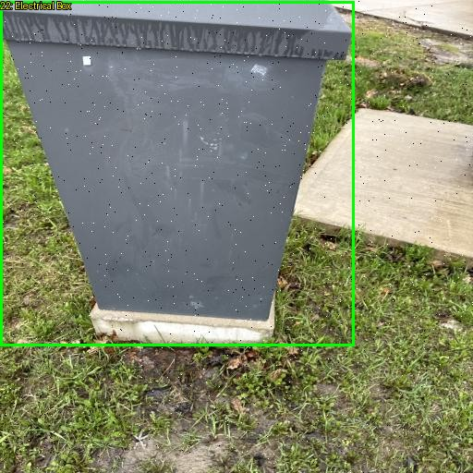
05
Bộ dữ liệu ROD Final
TRAIN
VALID
TEST
23.080 ảnh
18.151 ảnh
3.318 ảnh
1.611 ảnh
30.793 đối tượng
5.320 đối tượng
2.354 đối tượng
38.467 bbox • 25 lớp
SỐ ẢNH THEO SPLIT
TRAIN
VALID
TEST
Ví dụ: cảnh đường phố
Ví dụ: thùng rác
PHÁT HIỆN VẬT CẢN • 05
Notes:
LỜI THUYẾT TRÌNH (gợi ý)
Bộ dữ liệu sử dụng là ROD Final A4 gồm 23.080 ảnh và 38.467 đối tượng được gán nhãn thuộc 25 lớp. TRAIN có 18.151 ảnh để cập nhật trọng số, VALID có 3.318 ảnh để chọn checkpoint, ngưỡng confidence và so sánh mô hình; TEST có 1.611 ảnh được giữ cho đánh giá cuối. Vì mỗi ảnh có thể chứa nhiều đối tượng nên số bbox lớn hơn số ảnh. Hai hình minh họa bên dưới cho thấy dữ liệu có cả cảnh đường phố và vật cản riêng lẻ. Em không dùng tập TEST để chỉnh ngưỡng theo từng ví dụ khó.

Slide 7
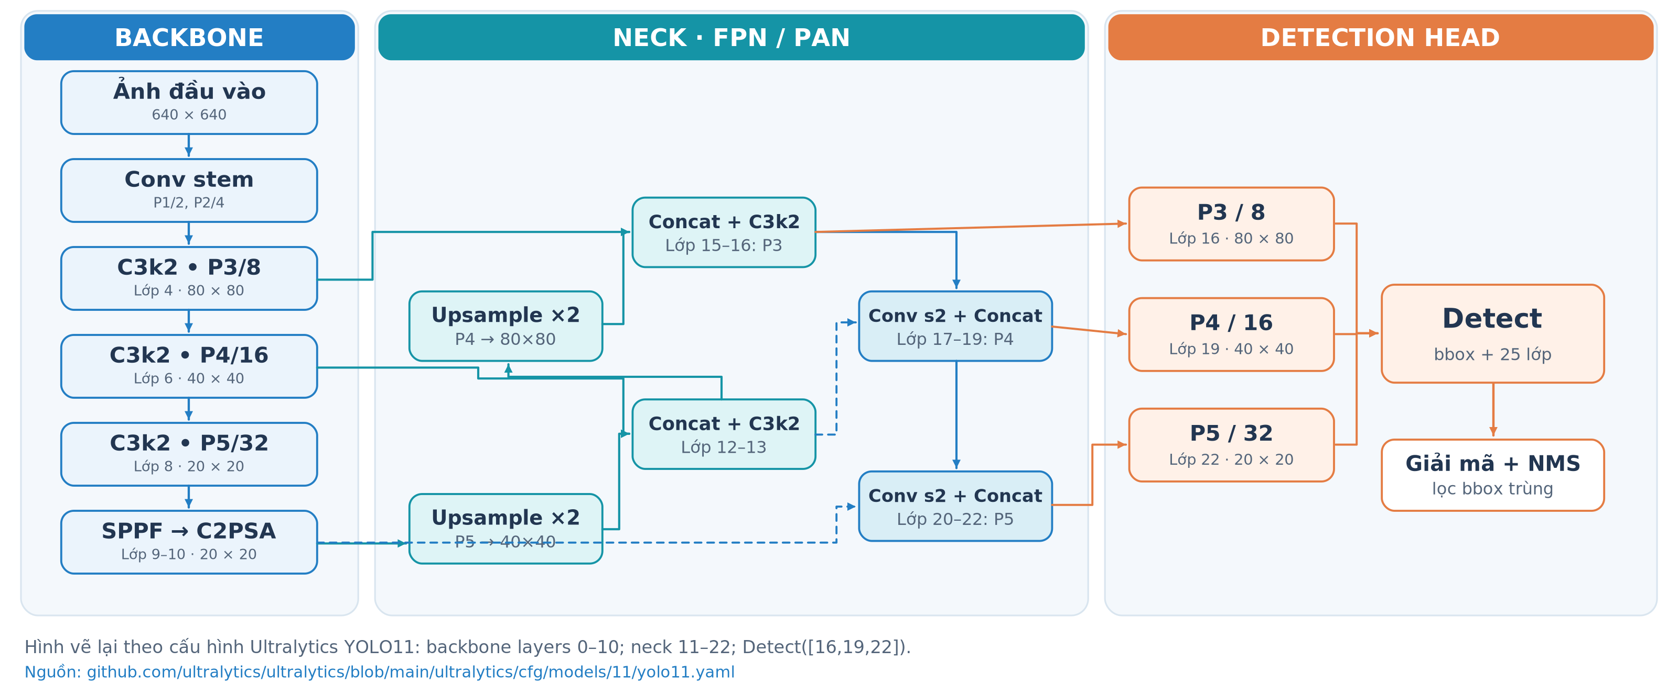
09
Kiến trúc YOLO11
Sơ đồ khái quát theo cấu hình Ultralytics: backbone – neck – detection head.
PHÁT HIỆN VẬT CẢN • 09
Notes:
Tiếp theo, em xin trình bày về kiến trúc YOLO11. Đây là mô hình phát hiện đối tượng một giai đoạn, bao gồm ba thành phần chính: Backbone, Neck và Detection Head.
Đầu tiên là Backbone, có nhiệm vụ trích xuất đặc trưng từ ảnh đầu vào.
Với ảnh kích thước 640 × 640, mô hình sử dụng các lớp tích chập để trích xuất đặc trưng ban đầu và giảm dần độ phân giải. Sau đó, các khối C3k2 tiếp tục xử lý và kết hợp đặc trưng, tạo ra ba mức P3, P4 và P5, có kích thước lần lượt là 80 × 80, 40 × 40 và 20 × 20.
Ở cuối Backbone, khối SPPF được sử dụng để tổng hợp thông tin từ nhiều phạm vi không gian khác nhau. Tiếp theo là C2PSA, sử dụng cơ chế Attention để học mối quan hệ giữa các vị trí trên bản đồ đặc trưng.
Thành phần thứ hai là Neck, có nhiệm vụ kết hợp những đặc trưng được trích xuất từ Backbone.
Neck sử dụng hai hướng truyền đặc trưng là FPN và PAN.
Với FPN, các đặc trưng từ tầng sâu được tăng độ phân giải bằng Upsample, sau đó kết hợp với đặc trưng ở tầng có độ phân giải cao hơn thông qua Concat và C3k2.
Ngược lại, PAN sử dụng các lớp tích chập có stride bằng 2 để giảm độ phân giải, rồi tiếp tục kết hợp đặc trưng theo hướng từ P3 đến P5.
Nhờ đó, mô hình có thể tận dụng đồng thời thông tin ngữ nghĩa từ các tầng sâu và thông tin không gian từ các tầng có độ phân giải cao.
Cuối cùng là Detection Head. YOLO11 thực hiện dự đoán trên ba mức đặc trưng P3, P4 và P5, nhằm hỗ trợ phát hiện các đối tượng có kích thước khác nhau.
Tại đây, mô hình dự đoán tọa độ hộp giới hạn và điểm phân loại đối tượng. Các kết quả sau đó được giải mã và xử lý bằng thuật toán Non-Maximum Suppression để loại bỏ những hộp dự đoán trùng lặp.
Kết quả cuối cùng là các đối tượng được phát hiện trong ảnh, kèm theo nhãn lớp, tọa độ bounding box và độ tin cậy tương ứng.

Slide 8
10
YOLO11n và YOLO11s — khác nhau về quy mô
Cùng họ kiến trúc YOLO11; các hệ số depth/width thay đổi năng lực biểu diễn và chi phí.
YOLO11n
YOLO11s
Depth × 0,50 • Width × 0,25
Depth × 0,50 • Width × 0,50
THAM SỐ
THAM SỐ
2,59 triệu
9,44 triệu
mAP50–95 VALID
CPU / ảnh
mAP50–95 VALID
CPU / ảnh
59,51%
76,26 ms
61,45%
185,83 ms
YOLO11s: +1,94 điểm % mAP50–95, đổi lại CPU latency ≈ 2,44 lần so với YOLO11n.
PHÁT HIỆN VẬT CẢN • 10
Notes:
Hai mô hình đều thuộc YOLO11: n có width 0.25, s có width 0.50; depth 0.50. Trong kết quả đo trên VALID bằng evaluator chung: mAP50-95 E3 0.5951, E4 0.6145, chênh 1.94 điểm %. CPU latency E3 76.26 ms, E4 185.83 ms, chênh 2.44 lần. Đây là đo CPU trên 30 ảnh VALID chứ không phải FPS camera thực tế. Không lặp toàn bộ bảng đánh giá, chỉ nhấn mạnh đánh đổi.

Slide 9
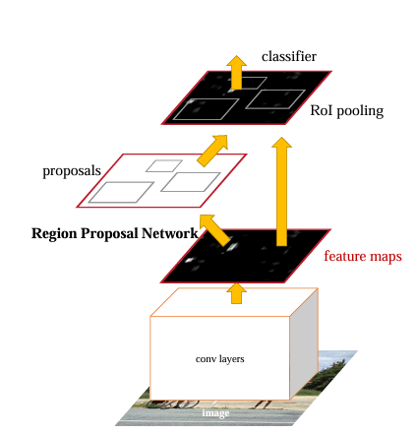
11
Faster R-CNN
PHÁT HIỆN VẬT CẢN • 11

Slide 10
07
Vì sao lựa chọn ba mô hình?
Ba mô hình đại diện cho hai hướng so sánh: quy mô mạng và cách phát hiện đối tượng.
E3
E4
E6
YOLO11n
YOLO11s
Faster R-CNN
NANO
SMALL
TWO-STAGE
Mạng gọn, ít tham số
Cùng kiến trúc, quy mô lớn hơn
Phù hợp làm mốc về hiệu quả tính toán
Đánh giá tác động của việc tăng năng lực mạng
Phương pháp phát hiện hai giai đoạn để đối chiếu
TRỤC SO SÁNH TRONG ĐỒ ÁN
YOLO11n ↔ YOLO11s: quy mô mô hình
YOLO11 ↔ Faster R-CNN: one-stage / two-stage
PHÁT HIỆN VẬT CẢN • 07
Notes:
Ba mô hình gồm hai biến thể cùng họ YOLO11 và một kiến trúc hai giai đoạn. Chọn YOLO11n để đánh giá ứng viên nhẹ, YOLO11s để so sánh quy mô, Faster R-CNN ResNet-50 FPN V2 làm đại diện phương pháp two-stage. Chi tiết epoch, LR không cần nêu trên slide lựa chọn mô hình.

Slide 11
12
Thiết kế đối sánh ba mô hình
Cùng bộ VALID và giao thức đánh giá để so sánh các checkpoint đã huấn luyện.
TẬP VALID CHUNG
3.318 ảnh · 5.320 đối tượng · 25 lớp
YOLO11n
YOLO11s
Faster R-CNN
E3
E4
E6
CÙNG EVALUATOR COCO-STYLE TÙY BIẾN · Precision · Recall · mAP50 · mAP50–95
KẾT QUẢ CHẤT LƯỢNG
PHÁT HIỆN VẬT CẢN • 12
Notes:
Đây là thiết kế đánh giá không phải thiết lập huấn luyện. Ba checkpoint E3, E4, E6 đều được đánh giá bằng cùng tập VALID 3.318 ảnh và evaluator COCO-style tùy biến. Ngoài độ chính xác còn đo latency CPU trên 30 ảnh VALID, warmup3, batch1. Tránh tuyên bố đối chứng tuyệt đối về kiến trúc vì những pipeline huấn luyện và xử lý ảnh không hoàn toàn giống nhau. Không trình bày phần đặt câu hỏi nghiên cứu.

Slide 12
13
Phương pháp đánh giá
Ba mô hình được đánh giá trên cùng VALID bằng evaluator chung; TEST chưa chạy.
Precision
Recall
mAP50
TP / (TP + FP)
TP / (TP + FN)
AP tại IoU = 0,50
Dự đoán đúng trong các dự đoán
Khả năng tìm đủ vật thể
Chất lượng định vị + phân loại
mAP50–95
F2-score
Latency / FPS
IoU = 0,50 → 0,95
5PR / (4P + R)
ms/ảnh · ảnh/giây
Trung bình AP qua 10 ngưỡng
Ưu tiên Recall khi chọn ngưỡng
Hiệu quả tính toán
GIAO THỨC VALID CHUNG (COCO-STYLE TÙY BIẾN)
Cùng ảnh/nhãn 25 lớp; AP 101 điểm nội suy; max_det theo cấu hình. AP khác Precision/Recall tại threshold vận hành.
PHÁT HIỆN VẬT CẢN • 13
Notes:
LỜI THUYẾT TRÌNH (gợi ý)
Phương pháp đánh giá cần nhìn ít nhất hai mặt. Precision phản ánh mức đúng trong các dự đoán, còn Recall phản ánh tỷ lệ đối tượng thật được phát hiện. Một vật cản bị bỏ sót là False Negative, nên Recall rất đáng quan tâm; tuy nhiên False Positive có thể gây cảnh báo giả. Em dùng F2-score để chọn threshold trên VALID vì F2 đặt trọng số lớn hơn vào Recall. mAP50 đo AP tại IoU 0,50, còn mAP50–95 lấy trung bình AP qua nhiều ngưỡng IoU từ 0,50 đến 0,95. Lưu ý AP quét qua nhiều score thresholds và khác với Precision/Recall được đo tại một ngưỡng vận hành. Ba mô hình được quy đổi lớp và chấm theo evaluator chung COCO-style tùy biến, không nhận là benchmark COCO chính thức.

Slide 13
14
Kết quả thực nghiệm trên VALID
Cùng ground truth, cùng protocol COCO-style tùy biến; không phải TEST.
Precision
E3
64.6%
Recall
E3
77.3%
E4
65.0%
E4
80.8%
E6
74.8%
E6
84.5%
mAP50
E3
79.6%
mAP50–95
E3
59.5%
E4
80.5%
E4
61.5%
E6
87.0%
E6
66.0%
E6 dẫn đầu cả bốn chỉ số; so với E4: +9,80 điểm % Precision, +3,78 Recall, +4,59 mAP50–95.
E3
E4
E6
PHÁT HIỆN VẬT CẢN • 14
Notes:
LỜI THUYẾT TRÌNH (gợi ý)
Kết quả hiển thị là trên VALID bằng một giao thức thống nhất, không phải TEST. E3 có mAP50–95 khoảng 59,5%, E4 61,5%, E6 66,0%; kết quả Recall tương ứng khoảng 77,3%, 80,8% và 84,5%. E6 đứng đầu các chỉ số trong phép đánh giá này, nhưng chưa thể kết luận đó là phương án triển khai tốt nhất vì còn phải xem chi phí suy luận. E4 tăng chất lượng tương đối nhẹ so với E3. Đây mới là kết quả một lần huấn luyện và tập VALID, nên cần tránh nói rằng khác biệt chỉ do kiến trúc hay chắc chắn giữ nguyên trên TEST. Các giá trị cụ thể được hiển thị ngay trên biểu đồ.

Slide 14
15
Hiệu quả tính toán và tài nguyên
Benchmark CPU, 30 ảnh VALID, batch 1, warmup 3; không đại diện cho GPU/thiết bị biên.
ĐỘ TRỄ CPU (ms / ảnh, batch = 1)
mAP50–95 ↔ CPU latency
E3 YOLO11n
76.26 ms
68%
E6
E4 YOLO11s
185.83 ms
64%
E4
E3
E6 Faster R-CNN
2,511.30 ms
60%
56%
THAM SỐ • FPS TƯƠNG ĐƯƠNG*
100
300
1000
3000
E3 2,59 M · 13,11 FPS
Log latency (ms, batch 1)
E4 9,44 M · 5,38 FPS
* 1 / latency; không phải FPS camera.
E6 43,38 M · 0,398 FPS
PHÁT HIỆN VẬT CẢN • 15
Notes:
LỜI THUYẾT TRÌNH (gợi ý)
Bảng benchmark được đo trên CPU với 30 ảnh VALID, batch 1 và 3 lượt warm-up. Độ trễ trung bình E3 là 76,26 ms/ảnh, E4 185,83 ms/ảnh, E6 2511,30 ms/ảnh. Số FPS bên dưới chỉ là nghịch đảo của thời gian suy luận trung bình, không phải tốc độ camera toàn hệ thống. Đồ thị bên phải dùng trục độ trễ theo thang log để nhìn được cả ba điểm vận hành. E6 có mAP cao nhất nhưng chậm nhất trong điều kiện CPU đang đo. Kết quả này phù hợp câu hỏi accuracy–latency tradeoff; để khẳng định real-time cần thử nghiệm camera thực và đo cả tiền/hậu xử lý trên phần cứng đích.

Slide 15
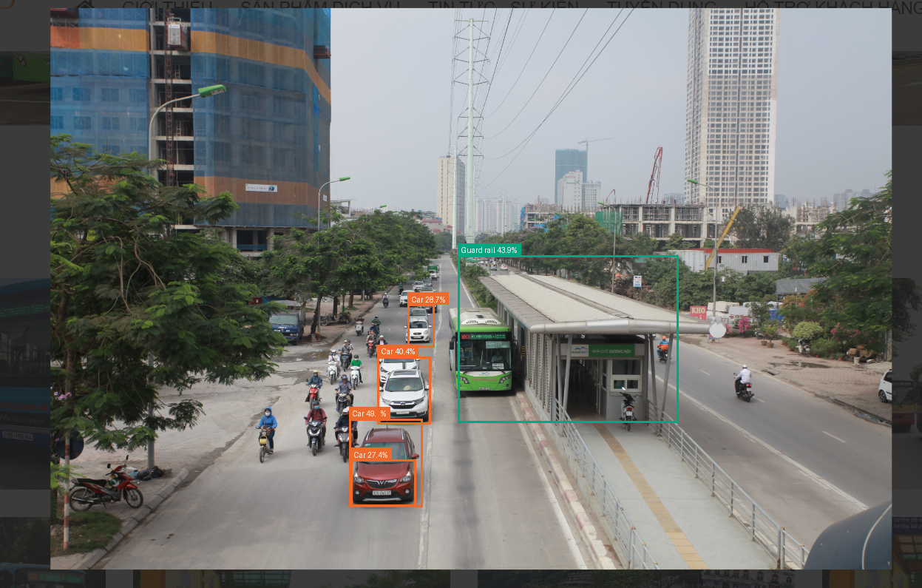
16
Ứng dụng demo phát hiện vật cản
Ứng dụng Gradio hiện hỗ trợ E3, E4 và E6 trên ảnh tĩnh.
1 Upload ảnh
2 Chọn E3 / E4 / E6
3 Inference
4 Bbox + nhãn + score
5 Tải PNG
Ví dụ ảnh phát hiện từ dự án; không phải ảnh chụp toàn bộ giao diện Gradio.
PHÁT HIỆN VẬT CẢN • 16
Notes:
LỜI THUYẾT TRÌNH (gợi ý)
Ứng dụng Gradio hiện có pipeline gồm tải ảnh, chọn một trong ba mô hình E3, E4, E6, suy luận và hiển thị bbox, nhãn, score và số đối tượng, sau đó tải ảnh kết quả. Bên phải là ảnh minh họa phát hiện từ dự án chứ chưa phải ảnh chụp toàn bộ giao diện Gradio. Trong phần demo trực tiếp, em sẽ chọn cùng một ảnh và thử lần lượt các mô hình để cho thấy đầu ra và mức chậm nhanh khác nhau. Phạm vi này vẫn chỉ là xử lý ảnh tĩnh, chưa có audio, đo khoảng cách hoặc dẫn đường.

Slide 16
17
Kết quả, hạn chế và hướng phát triển
ĐÃ THỰC HIỆN
HẠN CHẾ
HƯỚNG PHÁT TRIỂN
• Demo ảnh tĩnh hỗ trợ cả 3 model
• Chưa đánh giá an toàn/real-time trên thiết bị đích
• Webcam
• Ước lượng khoảng cách và âm thanh
PHÁT HIỆN VẬT CẢN • 17
Notes:
LỜI THUYẾT TRÌNH (gợi ý)
Nghiên cứu đã hoàn thành dữ liệu ROD Final, fine-tune ba mô hình trong 10 epoch, chấm VALID chung, đo benchmark CPU và triển khai demo ảnh tĩnh. Có ba giới hạn cần nói rõ. Thứ nhất mỗi mô hình mới có một lần chạy nên chưa có khoảng tin cậy hay phép lặp nhiều seed. Thứ hai các mô hình có cấu hình fine-tune khác nhau và log E6 chưa đầy đủ. Thứ ba TEST cuối và thử nghiệm ngoài đời trên camera hoặc thiết bị edge chưa thực hiện. Hướng phát triển là đánh giá trên TEST với cấu hình đã khóa, thử ánh sáng/motion blur, tối ưu inference và bổ sung các kênh thông tin khoảng cách/âm thanh khi có cơ sở an toàn.

Slide 17
KẾT LUẬN
Ba mô hình cho ba điểm vận hành khác nhau.
E4 cải thiện nhẹ chất lượng so với E3 nhưng chậm hơn trên CPU. E6 đạt chất lượng VALID cao nhất, đồng thời có chi phí suy luận lớn nhất.
E3
E4
E6
ưu tiên tốc độ
điểm cân bằng trung gian
ưu tiên chất lượng VALID
Notes:
LỜI THUYẾT TRÌNH (gợi ý)
Tóm lại, em không kết luận một mô hình tốt nhất cho mọi hoàn cảnh. Với benchmark CPU hiện có, YOLO11n có lợi thế về thời gian suy luận; YOLO11s tăng một phần chất lượng nhưng làm tăng độ trễ; Faster R-CNN dẫn đầu chất lượng VALID nhưng chi phí cao hơn nhiều. Kết quả cho thấy cần xét đồng thời mAP, Recall và độ trễ khi chọn detector hướng tới thiết bị hạn chế tài nguyên. Đồ án dừng ở nhận diện ảnh tĩnh, và mọi nhận định real-time vẫn phải được xác minh sau. Em xin cảm ơn thầy cô và sẵn sàng trả lời câu hỏi.

